Slide 1
Отчёт о деятельности Юридической клиники Таганрогского института имени А.П. Чехова (филиал)
«РГЭУ (РИНХ)»
за период 2024 – 2025 гг.
Руководитель Юридической клиники – доцент кафедры
отраслевых юридических дисциплин
Таганрогского института имени А.П. Чехова (филиал)
ФГБОУ ВО «РГЭУ (РИНХ)», к.ю.н.
С.И. Пономаренко

Slide 2
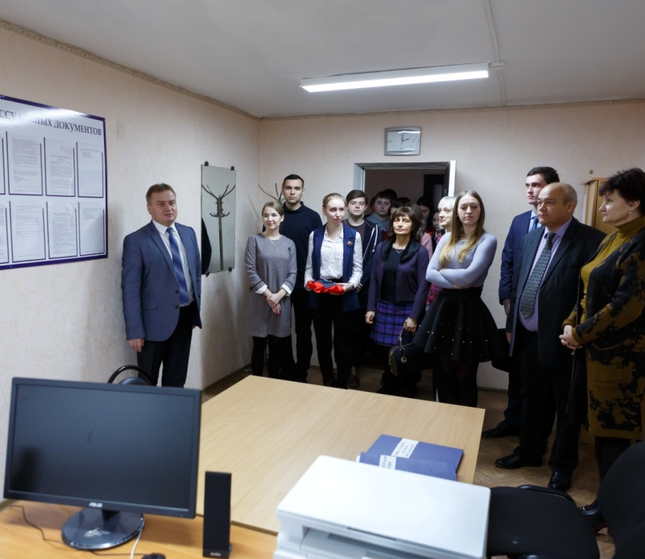
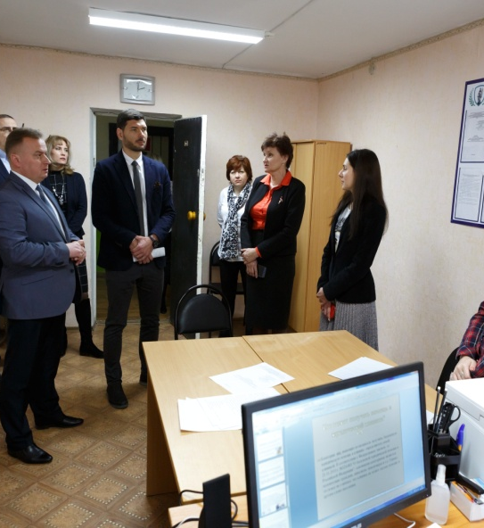
Юридическая клиника Таганрогского института имени А.П. Чехова (филиал) РГЭУ (РИНХ)
Юридическая клиника Таганрогского института имени А. П. Чехова (филиал) ФГБОУ «РГЭУ (РИНХ)» является структурным учебно-производственным подразделением вуза, действующим на базе факультета экономики и права.

Slide 3
План работы
Юридической клиники Таганрогского института имени А. П. Чехова (филиал) ФГБОУ «РГЭУ (РИНХ)»
4.
Месяц | Планируемое мероприятие | Ответственные лица | Планируемый результат
Месяц | Планируемое мероприятие | Ответственные лица | Планируемый результат
сентябрь - май | Дежурство студентов в юридической клинике согласно расписанию | Студенты - клиницисты, зав. Юридической клиники, доцент кафедры ОЮД С.И. | Прием посетителей, устное и письменное консультирование, составление письменных правовых документов и т.д.
сентябрь | Практический семинар «Знакомство с юридической клиники» Особенности работы в студенческом научном кружке «Юридическое клиническое образование в России» | Зав. юридической клиникой С.И. Пономаренко | Приобретение знаний, умений и навыков в области работы в юридической клиники для обучающихся младших курсов. Особенности научной деятельности обучающихся, состоящих в студенческом научном кружке.
октябрь | Практический семинар «Психологические особенности правового консультирования клиентов юридической клиники» | Зав. кафедрой психологии О.А. Холина | Усвоение психологических основ при работе с клиентами юридической клиники
ноябрь | Практический семинар «Методика составления исковых заявлений» | Доцент кафедры отраслевых юридической дисциплин К.М.Паронян | Формирование практических навыков по разработке исковых заявлений

Slide 4
План работы
Юридической клиники Таганрогского института имени А. П. Чехова (филиал) ФГБОУ «РГЭУ (РИНХ)»
Месяц | Планируемое мероприятие | Ответственные Лица | Планируемый результат
декабрь | Практический семинар «Особенности особого производства» | Старший преподаватель кафедры отраслевых юридической дисциплин С.П. Шевченко | Получение знаний об институте ювенальной юстиции в России и за рубежом, обучение умению вести дискуссию и отстаивать свою точку зрения
март | Учебный семинар «Особенности исполнительного производства» | Доцент кафедры отраслевых юридических дисциплин К. М. Паронян | Приобретение знаний в области процедуры исполнительного производства
май | Учебный семинар – дискуссия «Противодействие коррупции: вопросы правового регулирования» | Доцент кафедры отраслевых юридической дисциплин П.В. Пашковский | Формирование знаний по вопросам правового регулирования противодействия коррупции
июнь | Подведение итогов работы за 2024-2025 у. г. | Зав. юридической клиникой С.И. Пономаренко

Slide 5
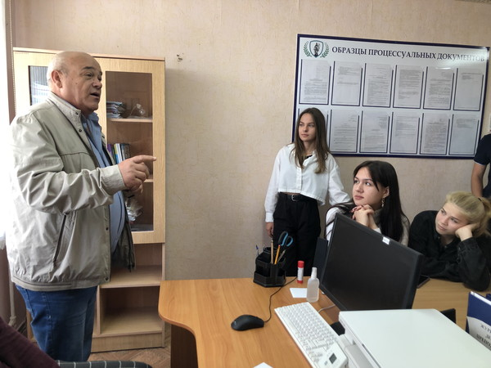
О ходе мероприятий в рамках работы Юридической клиники Таганрогского института имени А.П. Чехова (филиал) РГЭУ (РИНХ)
13 сентября в рамках работы студенческого научного кружка «Юридическое клиническое образование в России» прошла экскурсия первокурсников, обучающихся по направлению подготовки «Юриспруденция», в Юридическую клинику факультета экономики и права Таганрогского института имени А.П. Чехова.

Slide 6
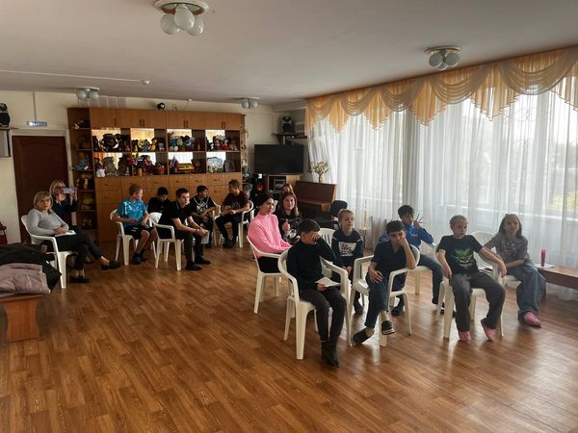
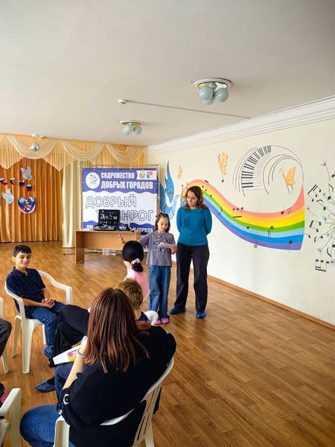
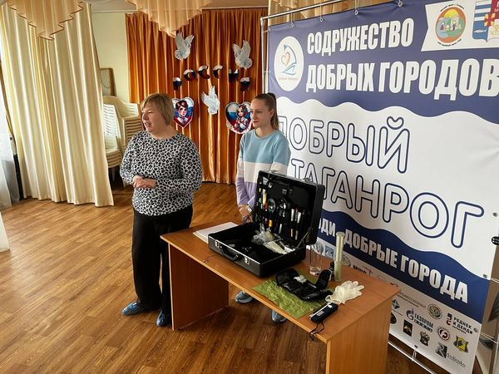
О ходе мероприятий в рамках работы Юридической клиники Таганрогского института имени А.П. Чехова (филиал) РГЭУ (РИНХ)
18 ноября 2024 г. в рамках социально-гуманитарного проекта «Дни правового просвещения в Ростовской области» для воспитанников ГБУ социального обслуживания населения Ростовской области «Социальный приют для детей и подростков г. Таганрога» зав. кафедрами О.А. Курилкиной и Ю.А. Сердюковой, а также студентами группы ЮР-621 был проведен интерактивный урок «Права несовершеннолетних в мире взрослых».

Slide 7
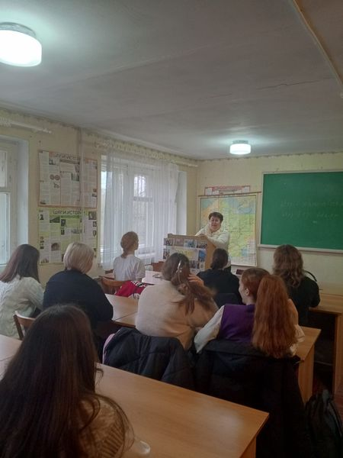
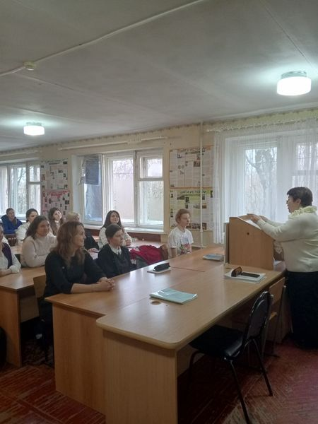
ОТКРЫТАЯ ЛЕКЦИЯ ДОЦЕНТА КАФЕДРЫ ОТРАСЛЕВЫХ ЮРИДИЧЕСКИХ ДИСЦИПЛИН Т.П. АГАФОНОВОЙ В РАМКАХ ВСЕРОССИЙСКОГО ДНЯ ПРАВОВОЙ ПОМОЩИ ДЕТЯМ
В рамках всероссийского дня правовой помощи детям 26 ноября 2024 г. состоялась открытая лекция доцента кафедры отраслевых юридических дисциплин, канд. филос. наук Т.П. Агафоновой. Слушателями лекции стали студенты факультета педагогики и методики дошкольного, начального и дополнительного образования, факультета экономики и права, а также преподаватели кафедры отраслевых юридических дисциплин и кафедры экономики и гуманитарно-правовых дисциплин.

Slide 8
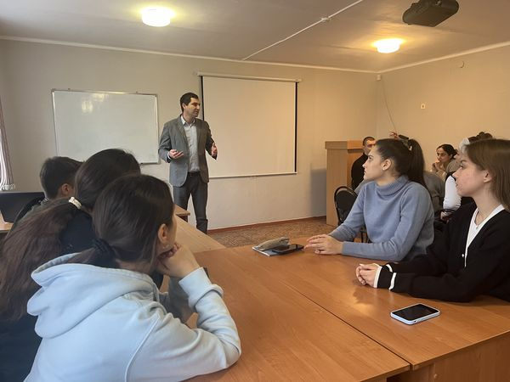
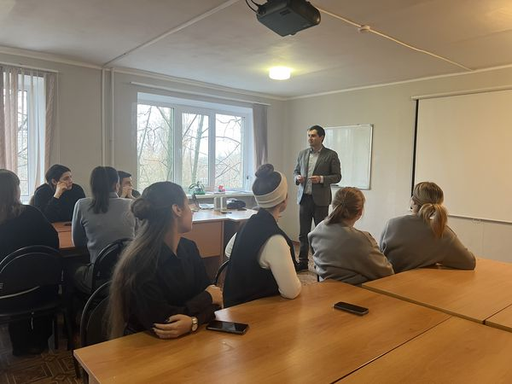
Практический семинар «Методика составления исковых заявлений»
6 декабря доцент К.М. Паронян провел Практический семинар «Методика
составления исковых заявлений»
(на базе Юридической клиники ТИ имени А.П. Чехова), кроме того студенты представили свои доклады, касающиеся истории юридического клинического образования, практики оказания бесплатной юридической помощи на базе различных вузов, в том числе и Таганрогского института имени А.П. Чехова.

Slide 9
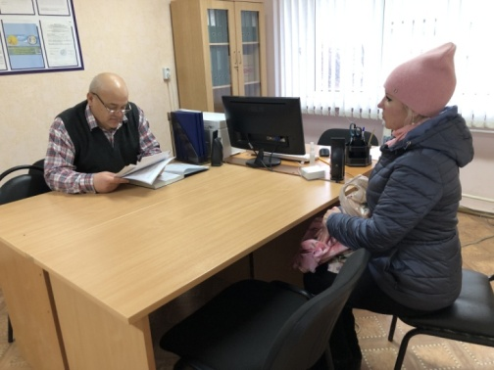
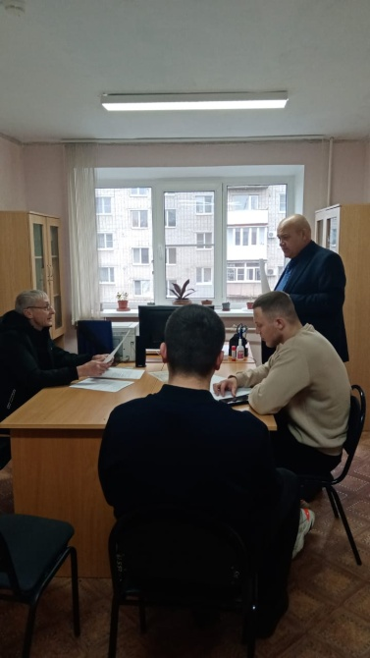
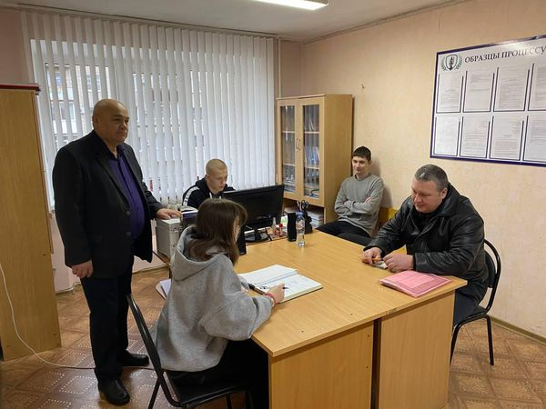
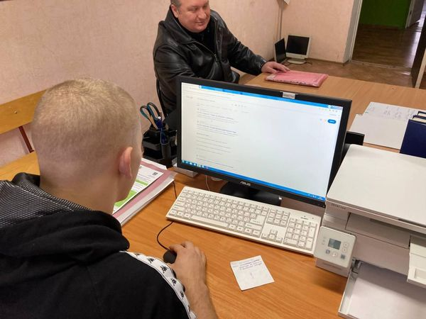
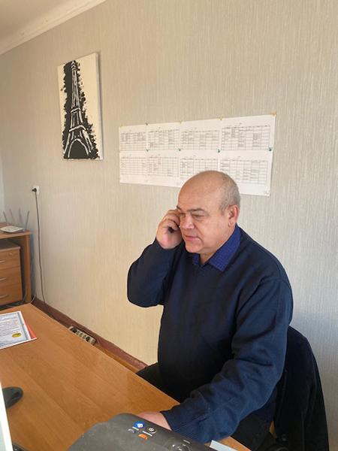
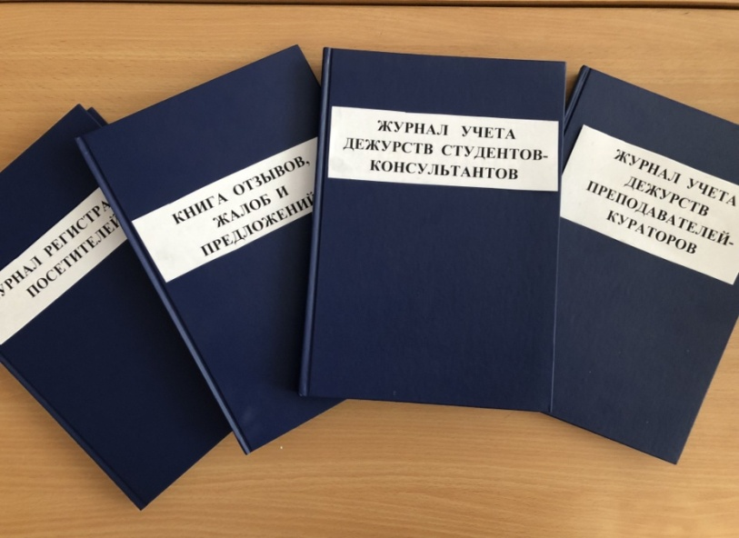
Дистанционная работа Юридической клиники в рамках Недели Юриспруденции 2024 г.
В течение всей Недели юриспруденции осуществлялось ежедневное дистанционное консультирование Юридической клиники Таганрогского института имени А.П. Чехова. Доцент кафедры отраслевых юридических дисциплин, канд. юрид. наук С.И. Пономаренко совместно со студентами групп ЮР-631 и ЮР-641 осуществлял бесплатную юридическую помощь всем желающим как в очном, так и в дистанционном формате.

Slide 10
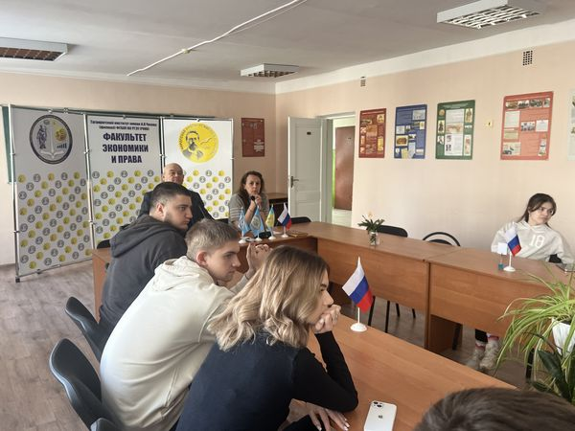
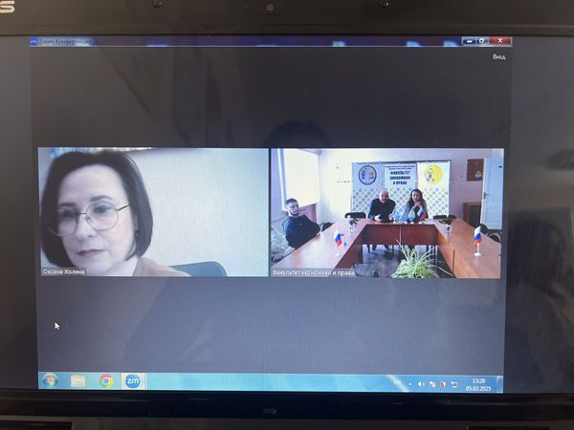
НАУЧНО-МЕТОДИЧЕСКИЙ СЕМИНАР «КОНСУЛЬТИРОВАНИЕ В ЮРИДИЧЕСКОЙ КЛИНИКЕ: ПСИХОЛОГО-ПРАВОВОЙ АСПЕКТ» В РАМКАХ ДЕКАДЫ НАУКИ
5 февраля 2025 г. в рамках Декады науки кафедрой отраслевых юридических дисциплин совместно с кафедрой психологии был проведен научно-методический семинар «Консультирование в юридической клинике: психолого-правовой аспект».
В семинаре приняли участие заведующий кафедрой психологии, канд. псих. наук, доцент О.А. Холина, заведующий кафедрой отраслевых юридических дисциплин, канд. юрид. наук, доцент О.А. Курилкина, доцент кафедры отраслевых юридических дисциплин, канд. юрид. наук, доцент С.И. Пономаренко и студенты учебной группы ЮР-631 направления подготовки «Юриспруденция».
О.А. Курилкина рассказала о нормативно-правовых основах юридического клинического образования, его целях и задачах, методах и формах.

Slide 11




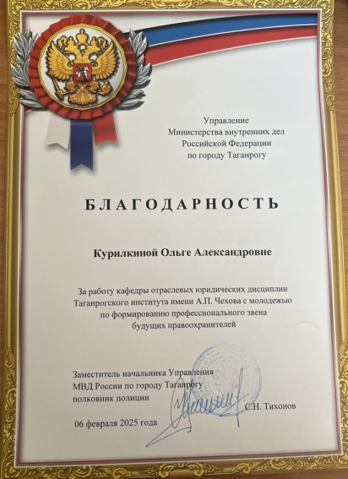
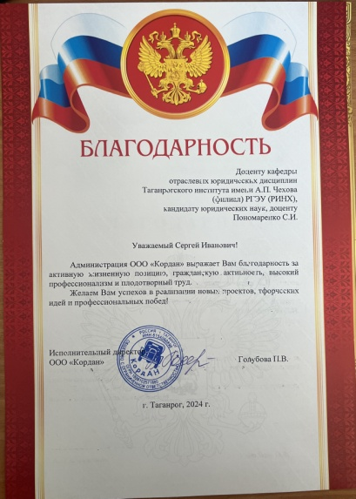
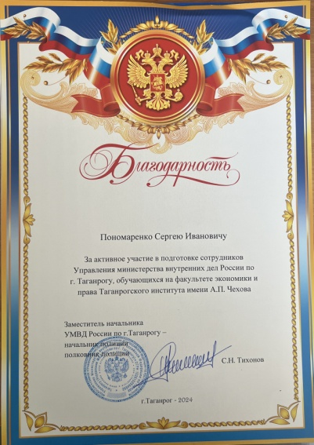
В течение учебного года:
Функционировал студенческий научный кружок, в рамках которого было проведено 20 заседаний членов СНК по руководством научного руководителя, доцента кафедры ОЮД, канд. юрид. наук, доцента С.И. Пономаренко и других преподавателей кафедры.
А также было осуществлено участие в XVIII Всероссийском профессиональном конкурсе «Правовая Россия»
А также было осуществлено участие в Ежегодном областном конкурсе «Экзамен по профессии: МЫ ПРОТИВ КОРРУПЦИИ»

Slide 12
Перспективы
Юридической клиники Таганрогского института имени А.П. Чехова (филиал) РГЭУ (РИНХ)
Взаимодействие с юридическими клиниками других вузов (ТИУиЭ, РЮИ МВД России);
Расширение дистанционных форм работы в Юридической клинике.

